Slide 1
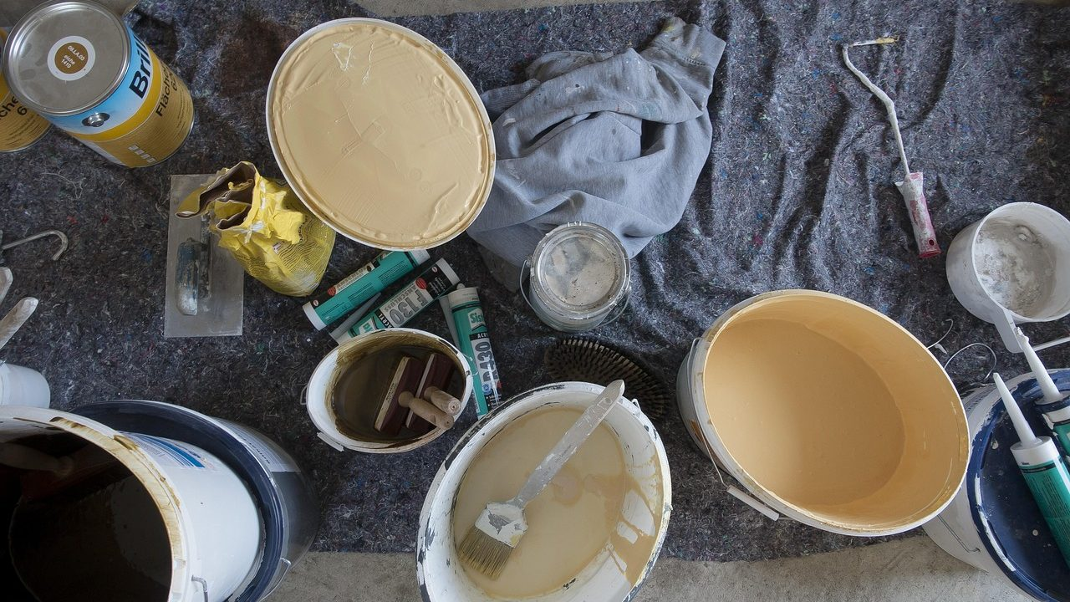
Preparación,
imprimación y
sistema completo
Carlos Castro
Ver el OA en pinturasespecializadas.lumbre.lat
Notes:
Objeto de aprendizaje de Lumbre · Carlos Castro
Enlace: https://pinturasespecializadas.lumbre.lat/object/preparacion-imprimacion-y-sistema-completo

Slide 2
Acerca de este OA · 1 de 2
Objetivo
Explicar un sistema de pintura como una secuencia documentada de fases —preparación, imprimación y acabado—, decir qué hace cada una, comprobar la compatibilidad entre capas en la ficha técnica, reconocer un paso omitido en el encargo del cliente y sostener la regla de no mezclar ni improvisar nada que no esté documentado.
Preparación, imprimación y sistema completo
2 / 103
Notes:
Enlace al OA: https://pinturasespecializadas.lumbre.lat/object/preparacion-imprimacion-y-sistema-completo

Slide 3
Acerca de este OA · 2 de 2
Descripción
Cuarto objeto del curso C04: la secuencia completa de un sistema de pintura, desde la preparación hasta la última capa, y por qué cada paso tiene un producto documentado. Incluye el contenido de cada fase, la función de la imprimación, la compatibilidad entre capas, el ejemplo de la puerta con esmalte antiguo y el de la verja de hierro en exterior.
Autoría: Carlos Castro
Etiquetas: preparación · imprimación · sistema · compatibilidad · ficha técnica · asesoría · Pinturas Especializadas
Preparación, imprimación y sistema completo
3 / 103
Notes:
Continuación de «Acerca de este OA» (2 de 2).

Slide 4
Preparación, imprimación y sistema completo · 1 de 5
Un cliente entra por la tarde con un bote en la mano: «¿me vale esto para pintar la puerta del pasillo?». La puerta lleva un esmalte antiguo de años, y el bote que trae es una pintura plástica al agua. Detrás de esa pregunta hay tres decisiones que nadie ha tomado: qué hay debajo, qué capa va en medio y si las dos se llevan bien.
Lo que sigue es un caso inventado para practicar. Los nombres, las cifras y las referencias son de práctica y no son datos de Pinturas Especializadas; los esquemas dibujados son material didáctico y no reproducen ninguna etiqueta ni ninguna pantalla real.
Preparación, imprimación y sistema completo
4 / 103

Slide 5
Preparación, imprimación y sistema completo · 2 de 5
Qué vas a poder hacer al terminar
Explicar un sistema de pintura como una secuencia documentada de fases —preparación, imprimación y acabado—, decir qué hace cada una, comprobar la compatibilidad entre capas en la ficha técnica, reconocer un paso omitido en el encargo del cliente y sostener la regla de no mezclar ni improvisar nada que no esté documentado.
•
Hecho verificado: consta en la norma, la ficha técnica o la etiqueta citada.
Preparación, imprimación y sistema completo
5 / 103
Notes:
Continuación de «Preparación, imprimación y sistema completo» (2 de 5).

Slide 6
Preparación, imprimación y sistema completo · 3 de 5
•
Buena práctica: método razonado del sector; no es, por sí solo, una política de Pinturas Especializadas.
•
Decisión interna pendiente: productos, compatibilidades y plazos los confirma dirección.
•
Supuesto didáctico: las situaciones, cifras y referencias marcadas como ficticias sirven para practicar; no son datos de la empresa.
Preparación, imprimación y sistema completo
6 / 103
Notes:
Continuación de «Preparación, imprimación y sistema completo» (3 de 5).

Slide 7
Preparación, imprimación y sistema completo · 4 de 5
Dependencia interna pendiente
Esta lección distingue el método general de las decisiones que corresponden a Pinturas Especializadas. Antes de aplicar un umbral, un importe o una facultad, confirma con dirección: Qué imprimación concreta se ofrece con cada acabado del catálogo y quién valida esas compatibilidades.
Preparación, imprimación y sistema completo
7 / 103
Notes:
Continuación de «Preparación, imprimación y sistema completo» (4 de 5).

Slide 8
Preparación, imprimación y sistema completo · 5 de 5
Si el sistema completo se entrega documentado al cliente en un parte de obra y con qué formato. Qué margen de manos se garantiza y con qué ficha técnica se respalda. Qué se responde al cliente cuando el fabricante no confirma una compatibilidad concreta.
Qué plazo de repintado y qué intervalo de mantenimiento se comunican al cliente.
Preparación, imprimación y sistema completo
8 / 103
Notes:
Continuación de «Preparación, imprimación y sistema completo» (5 de 5).

Slide 9
1 · La secuencia completa: tres fases que no se saltan · 1 de 3
Un sistema de pintura no es «poner pintura encima». Es una secuencia documentada de capas, cada una con un producto específico, cada producto con su ficha técnica.
Saltarse un paso o improvisar una mezcla es el error más caro: la pintura se cae, se ampolla o no seca. Y el cliente no vuelve.
Cada fase es obligatoria. No se puede saltar la imprimación «porque ya está la pared». No se puede saltar la preparación «porque el cliente tiene prisa». Si el cliente tiene prisa, se le explica que saltar pasos es más caro a largo plazo.
Preparación, imprimación y sistema completo
9 / 103

Slide 10
1 · La secuencia completa: tres fases que no se saltan · 2 de 3
La secuencia no es una manía del sector: es lo que hace que el resultado se pueda repetir. Cada capa cumple una función —dejar el soporte limpio y firme, dar la adherencia, aportar el color y la protección final— y esa función solo se cumple si la capa anterior está en condiciones. Por eso el orden no se negocia: la imprimación no sustituye a la preparación, ni el acabado arregla una imprimación mal elegida.
Preparación, imprimación y sistema completo
10 / 103
Notes:
Continuación de «1 · La secuencia completa: tres fases que no se saltan» (2 de 3).

Slide 11
1 · La secuencia completa: tres fases que no se saltan · 3 de 3
Y hay una consecuencia para el mostrador: cada fase es una recomendación y una venta. Quien entrega solo el acabado y omite las otras dos fases no ahorra tiempo al cliente: diseña una obra que se va a reclamar. La pregunta útil para el cliente no es «¿cuánto cuesta la pintura?», sino «¿qué hay que hacer antes y qué pasos necesito?».
Una advertencia sobre el alcance de esta lección: la secuencia es un método general del sector, pero qué producto concreto va en cada fase lo decide la ficha técnica de ese producto. Ningún esquema de tres cajas sustituye a la ficha.
Preparación, imprimación y sistema completo
11 / 103
Notes:
Continuación de «1 · La secuencia completa: tres fases que no se saltan» (3 de 3).

Slide 12
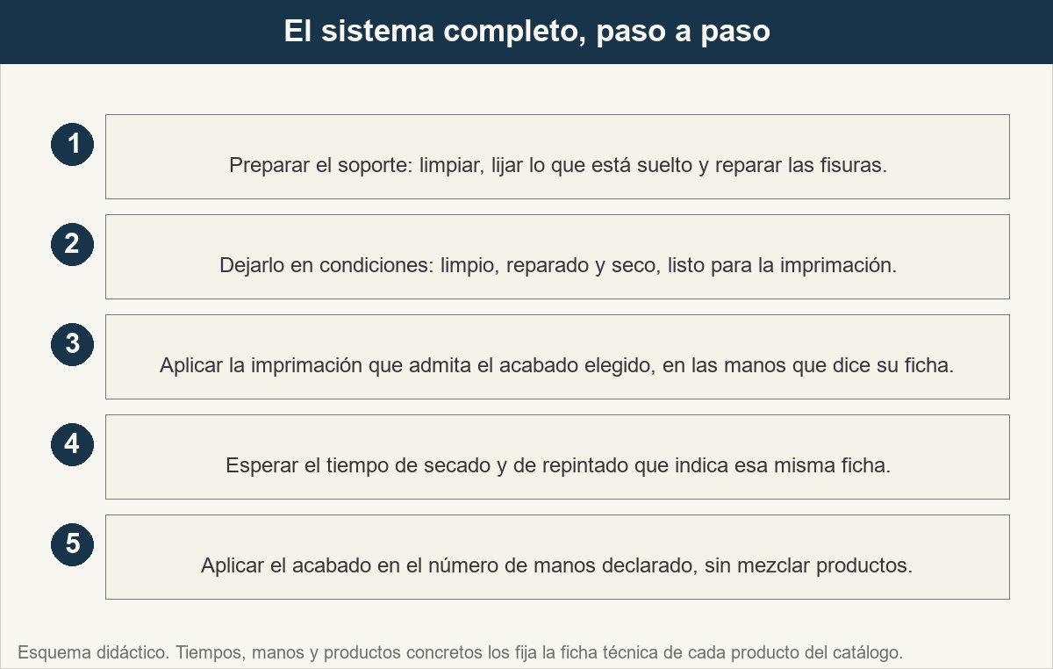
1 · La secuencia completa: tres fases que no se saltan
Entre capa y capa hay un tiempo. Ese tiempo no es una espera: es una condición.
Ver imagen original en el OA
Notes:
Imagen del OA: assets/fig-1-sistema-capas.jpg
Texto alternativo: Cinco pasos: preparar el soporte, dejarlo limpio y reparado, imprimar, esperar el secado que indica la ficha y acabar en las manos declaradas.
Pie: Entre capa y capa hay un tiempo. Ese tiempo no es una espera: es una condición.
Enlace: https://pinturasespecializadas.lumbre.lat/object/preparacion-imprimacion-y-sistema-completo

Slide 13
1 · La secuencia completa: tres fases que no se saltan
Regla de oro
Antes de recomendar cualquier producto, lee la ficha técnica. Ahí está qué prepara, qué imprimación acepta, cuántas manos lleva y cuánto tarda en secar.
Preparación, imprimación y sistema completo
13 / 103

Slide 14
Las tres fases de un sistema · 1 de 3
Fase | Qué se hace | Producto típico | Qué se comprueba | Qué se documenta
Preparación | Limpiar, lijar, reparar fisuras, eliminar capas sueltas | Masilla, papel de lija, limpiador | Que no quede polvo, grasa ni zona suelta | El estado del soporte y lo que se corrigió
Preparación, imprimación y sistema completo
14 / 103
Notes:
Tabla del OA: Las tres fases de un sistema
Enlace: https://pinturasespecializadas.lumbre.lat/object/preparacion-imprimacion-y-sistema-completo

Slide 15
Las tres fases de un sistema · 2 de 3
Fase | Qué se hace | Producto típico | Qué se comprueba | Qué se documenta
Imprimación | Crear base de adherencia para el acabado | Imprimación universal o específica del soporte | Que sea compatible con el acabado y adequate al soporte | Qué imprimación se usó y en qué mano
Preparación, imprimación y sistema completo
15 / 103
Notes:
Tabla del OA: Las tres fases de un sistema
Enlace: https://pinturasespecializadas.lumbre.lat/object/preparacion-imprimacion-y-sistema-completo

Slide 16
Las tres fases de un sistema · 3 de 3
Fase | Qué se hace | Producto típico | Qué se comprueba | Qué se documenta
Acabado | Aplicar la pintura con el color y acabado final | Pintura plástica, esmalte, barniz, lasur | El número de manos, la dilución y el secado | El producto, el lote y las manos aplicadas
Preparación, imprimación y sistema completo
16 / 103
Notes:
Tabla del OA: Las tres fases de un sistema
Enlace: https://pinturasespecializadas.lumbre.lat/object/preparacion-imprimacion-y-sistema-completo

Slide 17
Actividad 1 · Opción múltiple
Sección: 1 · La secuencia completa: tres fases que no se saltan
¿Cuál es la secuencia correcta de un sistema de pintura?
A) Acabado → imprimación → preparación
B) Preparación → imprimación → acabado
C) Imprimación → preparación → acabado
D) Preparación → acabado → imprimación
Preparación, imprimación y sistema completo
17 / 103
Notes:
Solución: B) Preparación → imprimación → acabado
Explicación: La secuencia es siempre: preparar el soporte, aplicar imprimación, aplicar acabado.
Evidencia: Sección 1: la secuencia completa.
Enlace al OA: https://pinturasespecializadas.lumbre.lat/object/preparacion-imprimacion-y-sistema-completo

Slide 18
2 · Dentro de la preparación: limpiar, lijar, reparar · 1 de 3
De las tres fases, la preparación es la que más se salta y la que peor se nota cuando se salta, porque el fallo aparece semanas después y encima de la pintura nueva.
Dentro de la preparación hay cuatro operaciones, y cada una tiene su motivo:
•
Limpiar. El polvo, la grasa y el hollín se quedan pegados a la capa nueva y la hacen saltar. La limpieza no es estética: es parte de la adherencia.
Preparación, imprimación y sistema completo
18 / 103

Slide 19
2 · Dentro de la preparación: limpiar, lijar, reparar · 2 de 3
•
Lijar o raspar. Sirve para quitar lo que está suelto y para dar agarre a la superficie. La lija no se salta porque «la pared ya estaba lisa»: lisa y lisa no significa adherente.
•
Reparar. Fisuras, huecos y desconchones se rellenan y se lijan antes de imprimir. Rellenar después de imprimir es hacer el trabajo dos veces.
•
Dejar en condiciones. La superficie limpia, reparada y seca es la que puede recibir la imprimación.
Preparación, imprimación y sistema completo
19 / 103
Notes:
Continuación de «2 · Dentro de la preparación: limpiar, lijar, reparar» (2 de 3).

Slide 20
2 · Dentro de la preparación: limpiar, lijar, reparar · 3 de 3
Y cada fase tiene su producto típico: masilla, papel de lija y limpiador en la preparación; imprimación universal o específica del soporte en la imprimación; pintura plástica, esmalte, barniz o lasur en el acabado. El que se usa en cada caso lo dice la ficha técnica del acabado que se vaya a aplicar, no la costumbre de la tienda.
Preparación, imprimación y sistema completo
20 / 103
Notes:
Continuación de «2 · Dentro de la preparación: limpiar, lijar, reparar» (3 de 3).

Slide 21
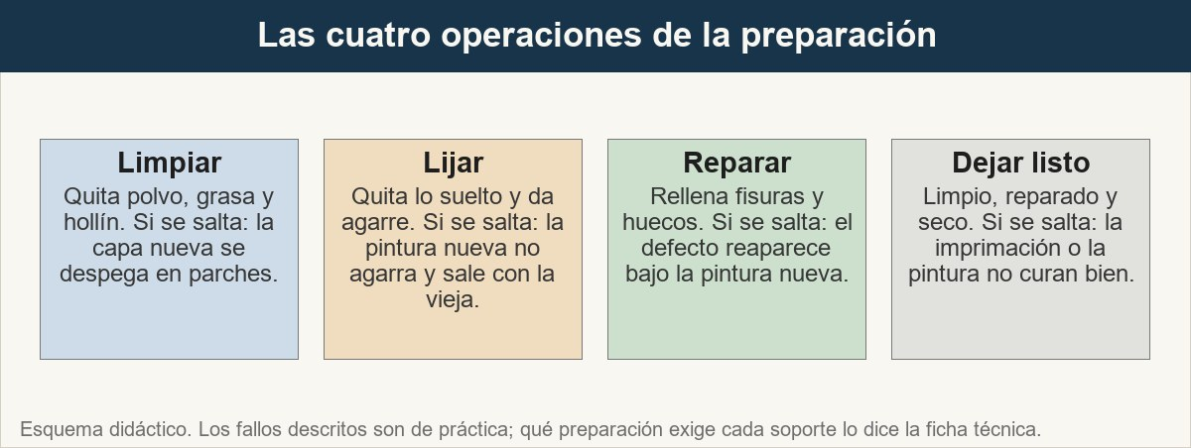
2 · Dentro de la preparación: limpiar, lijar, reparar
Cada operación de la preparación evita un fallo distinto, y ninguno de los cuatro se ve el mismo día.
Ver imagen original en el OA
Notes:
Imagen del OA: assets/fig-2-preparacion.jpg
Texto alternativo: Cuatro tarjetas: limpiar, lijar, reparar y dejar en condiciones, con el fallo que aparece si se salta cada operación.
Pie: Cada operación de la preparación evita un fallo distinto, y ninguno de los cuatro se ve el mismo día.
Enlace: https://pinturasespecializadas.lumbre.lat/object/preparacion-imprimacion-y-sistema-completo

Slide 22
Actividad 2 · Relacionar · 1 de 2
Sección: 2 · Dentro de la preparación: limpiar, lijar, reparar
Une cada fase con su producto típico.
Columna A
1. Preparación
2. Imprimación
3. Acabado
4. Imprimación en metal
5. Acabado en madera de exterior
Columna B
A) Base de adherencia
Preparación, imprimación y sistema completo
22 / 103
Notes:
Solución: Preparación → Masilla y papel de lija
Imprimación → Base de adherencia
Acabado → Pintura final
Imprimación en metal → Capa anticorrosiva previa al esmalte
Acabado en madera de exterior → Barniz o lasur, con el sistema que admita la madera
Evidencia: Sección 2: los productos típicos de cada fase.
Enlace al OA: https://pinturasespecializadas.lumbre.lat/object/preparacion-imprimacion-y-sistema-completo

Slide 23
Actividad 2 · Relacionar · 2 de 2
B) Pintura final
C) Capa anticorrosiva previa al esmalte
D) Barniz o lasur, con el sistema que admita la madera
E) Masilla y papel de lija
Preparación, imprimación y sistema completo
23 / 103
Notes:
Continuación de «Actividad 2 · Relacionar» (2 de 2).

Slide 24
3 · La imprimación: la capa que parece un gasto · 1 de 5
La imprimación es la capa que más se discute en el mostrador, porque es la que parece opcional: cuesta dinero y no se ve. Pero su función es concreta, y conviene poder explicarla.
•
Uniformar la absorción. Un soporte poroso absorbe más donde hay masilla que donde no la hay; la imprimación iguala eso y hace que el acabado se aplique igual en toda la superficie.
•
Crear adherencia. Da la superficie donde agarrar la capa siguiente, sobre todo cuando el soporte es liso o cuando hay una capa anterior de otro tipo.
Preparación, imprimación y sistema completo
24 / 103

Slide 25
3 · La imprimación: la capa que parece un gasto · 2 de 5
•
Aislar. Separa el acabado del soporte: en madera evita que la savia o los taninos manchen el acabado; en metal, la imprimación anticorrosiva forma la barrera que frena el óxido.
•
Proteger durante la obra. Mientras seca y mientras se repinta, la capa da una base que no se estropea con un roce.
Y lo que la imprimación no hace: no arregla un soporte en mal estado, no seca una humedad, no sustituye la preparación y no hace compatible lo que no lo es. Si la imprimación se ve bien y la pintura se cae, el problema estaba antes: en la preparación, en la humedad o en la compatibilidad.
Preparación, imprimación y sistema completo
25 / 103
Notes:
Continuación de «3 · La imprimación: la capa que parece un gasto» (2 de 5).

Slide 26
3 · La imprimación: la capa que parece un gasto · 3 de 5
La imprimación, por tanto, no es una capa que se «añade» si sobra tiempo: es la capa que hace que la siguiente funcione. Y la que se elige leyendo la ficha del acabado, porque tiene que ser compatible con él. Cuando el acabado es de los que no admiten cualquier imprimación, esa imprimación concreta se anota en la entrega; cuando no se puede confirmar, la recomendación se entrega con su condición.
•
Si el acabado no admite cualquier imprimación, la imprimación concreta se anota en la entrega.
Preparación, imprimación y sistema completo
26 / 103
Notes:
Continuación de «3 · La imprimación: la capa que parece un gasto» (3 de 5).

Slide 27
3 · La imprimación: la capa que parece un gasto · 4 de 5
•
Si la humedad no está controlada, la imprimación no es la solución: solo tapa el problema mientras aguanta.
•
En madera, hay que comprobar si el tanino o la savia pueden manchar el acabado.
•
En metal, la imprimación anticorrosiva no se sustituye por una capa de color.
•
En paramentos muy porosos, la imprimación evita que el acabado se coma el soporte.
Preparación, imprimación y sistema completo
27 / 103
Notes:
Continuación de «3 · La imprimación: la capa que parece un gasto» (4 de 5).

Slide 28
3 · La imprimación: la capa que parece un gasto · 5 de 5
•
La imprimación se aplica en las manos que dice su ficha, no en las que «salen más cómodas».
Preparación, imprimación y sistema completo
28 / 103
Notes:
Continuación de «3 · La imprimación: la capa que parece un gasto» (5 de 5).

Slide 29
4 · Compatibilidad entre capas: la regla general y sus límites · 1 de 3
No todas las pinturas se llevan bien entre sí. La regla general es:
•
Agua sobre agua: compatible
•
Disolvente sobre disolvente: compatible
•
Agua sobre disolvente: depende del producto, consultar ficha
•
Disolvente sobre agua: normalmente no compatible
Si no estás seguro, no lo inventes. Consulta la ficha técnica o pregunta al especialista.
Preparación, imprimación y sistema completo
29 / 103

Slide 30
4 · Compatibilidad entre capas: la regla general y sus límites · 2 de 3
Esa regla general es una brújula, no una autorización: es el resumen de lo que suele ocurrir, y lo que decide es la ficha técnica de los dos productos concretos que van a tocar. «Agua sobre disolvente» no es «puede ser»: es «depende», y la dependencia se resuelve en el documento del fabricante, no en la memoria del mostrador.
Preparación, imprimación y sistema completo
30 / 103
Notes:
Continuación de «4 · Compatibilidad entre capas: la regla general y sus límites» (2 de 3).

Slide 31
4 · Compatibilidad entre capas: la regla general y sus límites · 3 de 3
Y hay un detalle que la regla general no dice y que la ficha sí: el orden importa tanto como los productos. Hay casos en los que la solución no es cambiar el acabado, sino intercalar una imprimación de adherencia prevista justo para ese cruce. Es una decisión técnica que se documenta, no un apaño de última hora.
En la práctica diaria, la pregunta que resuelve la mayoría de los casos es una: «¿qué pone la ficha del acabado respecto a la capa anterior?». Si la ficha lo dice, no hay discusión. Si no lo dice, la respuesta es «no lo sé, lo confirmo», y eso también es una respuesta profesional.
Preparación, imprimación y sistema completo
31 / 103
Notes:
Continuación de «4 · Compatibilidad entre capas: la regla general y sus límites» (3 de 3).

Slide 32
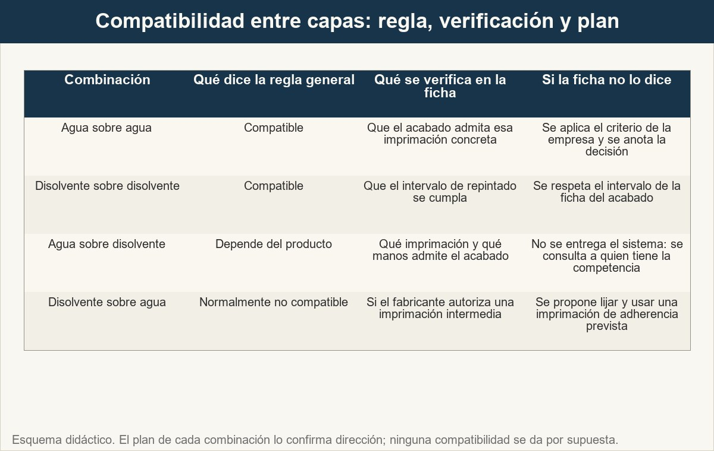
4 · Compatibilidad entre capas: la regla general y sus límites
La regla general orienta; la ficha técnica decide. Cada combinación tiene su verificación y su plan B.
Ver imagen original en el OA
Notes:
Imagen del OA: assets/fig-3-compatibilidad.jpg
Texto alternativo: Matriz con cuatro combinaciones de capas: agua sobre agua, disolvente sobre disolvente, agua sobre disolvente y disolvente sobre agua; con la regla general, la verificación y el comportamiento si la ficha no lo dice.
Pie: La regla general orienta; la ficha técnica decide. Cada combinación tiene su verificación y su plan B.
Enlace: https://pinturasespecializadas.lumbre.lat/object/preparacion-imprimacion-y-sistema-completo

Slide 33
Actividad 3 · Predicción · 1 de 2
Sección: 4 · Compatibilidad entre capas: la regla general y sus límites
Un cliente tiene una pared pintada con una pintura al agua y quiere ahora un esmalte al agua en satinado, sin quitar la pintura anterior. ¿Qué es lo más probable que haya que hacer?
A) Aplicar el esmalte directamente: al ser los dos al agua, no hay problema.
B) Comprobar en la ficha del esmalte qué admite sobre la capa anterior y, si no lo dice, consultar antes de entregar.
Preparación, imprimación y sistema completo
33 / 103
Notes:
Solución: B) Comprobar en la ficha del esmalte qué admite sobre la capa anterior y, si no lo dice, consultar antes de entregar.
Misma base no significa compatibilidad declarada. Puede que el esmalte admita esa capa anterior, puede que no, y puede que admita un número de manos distinto del que el cliente espera. La comprobación es una lectura de ficha, y si la ficha no lo dice, la respuesta es consultar antes de entregar. La mezcla entre pinturas queda descartada, y el barniz no es la solución: funciona como capa de bloqueo, no como capa de adherencia.
Evidencia: Sección 4: compatibilidad entre capas y la regla general con sus límites.
Enlace al OA: https://pinturasespecializadas.lumbre.lat/object/preparacion-imprimacion-y-sistema-completo

Slide 34
Actividad 3 · Predicción · 2 de 2
C) Mezclar una parte de la pintura vieja con el esmalte nuevo para que los colores casen.
D) Aplicar primero un barniz y después el esmalte, porque el barniz iguala cualquier soporte.
Preparación, imprimación y sistema completo
34 / 103
Notes:
Continuación de «Actividad 3 · Predicción» (2 de 2).

Slide 35
5 · No improvisar mezclas · 1 de 3
No se mezclan productos de distintos fabricantes «a ver qué pasa». No se añade agua a un producto que no la lleva. No se inventa una imprimación casera.
Cada producto tiene una fórmula. Mezclar sin documentación es como mezclar medicamentos: puede funcionar, puede ser peligroso, y no sabes cuál hasta que es tarde.
Y hay tres motivos profesionales para no mezclar, más allá del resultado técnico:
Preparación, imprimación y sistema completo
35 / 103

Slide 36
5 · No improvisar mezclas · 2 de 3
•
La trazabilidad. Una obra con producto mezclado no se puede documentar ni comparar con otra. Cuando algo falla, no hay ficha que consultar.
•
La garantía del sistema. Las manos declaradas por el fabricante asumen un producto concreto. Un producto alterado deja de estar cubierto por lo que el fabricante dijo de él.
•
La formación del usuario. Quien mezcla en el mostrador enseña a mezclar en la obra.
Preparación, imprimación y sistema completo
36 / 103
Notes:
Continuación de «5 · No improvisar mezclas» (2 de 3).

Slide 37
5 · No improvisar mezclas · 3 de 3
La regla práctica es corta: si no está en la ficha, no se hace. Y si el cliente insiste, se le da la alternativa que sí está documentada: dos envases del mismo tono, una imprimación de la casa o un acabado de la gama que cubre su necesidad.
Preparación, imprimación y sistema completo
37 / 103
Notes:
Continuación de «5 · No improvisar mezclas» (3 de 3).

Slide 38
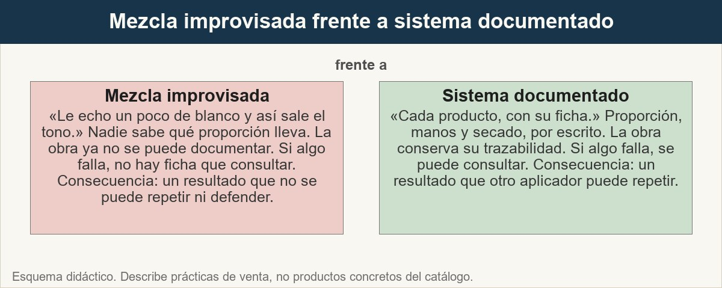
5 · No improvisar mezclas
La diferencia entre las dos no está en el bote: está en si hay un documento detrás.
Ver imagen original en el OA
Notes:
Imagen del OA: assets/fig-4-mezclas.jpg
Texto alternativo: Comparación entre una mezcla improvisada de dos envases y un sistema documentado con su ficha técnica.
Pie: La diferencia entre las dos no está en el bote: está en si hay un documento detrás.
Enlace: https://pinturasespecializadas.lumbre.lat/object/preparacion-imprimacion-y-sistema-completo

Slide 39
5 · No improvisar mezclas
La frase de relevo
«Cada producto tiene su ficha técnica. Ahí está qué mezcla acepta y qué no. Si no lo lees, lo estás inventando. Y lo que inventas, no lo garantizas.»
Preparación, imprimación y sistema completo
39 / 103

Slide 40
Actividad 4 · Verdadero o falso
Sección: 5 · No improvisar mezclas
Se puede mezclar cualquier pintura con cualquier otra sin consultar la ficha técnica.
A) Verdadero
B) Falso
Preparación, imprimación y sistema completo
40 / 103
Notes:
Solución: Falso
Explicación: No se mezclan productos sin documentación. Cada producto tiene una ficha técnica que indica qué mezcla acepta.
Evidencia: Sección 5: no improvisar mezclas.
Enlace al OA: https://pinturasespecializadas.lumbre.lat/object/preparacion-imprimacion-y-sistema-completo

Slide 41
6 · Ejemplo resuelto: pintar sobre un esmalte antiguo
Este ejemplo es ficticio: el cliente, el material y las referencias son de práctica. Los productos que se nombran son familias genéricas —barniz o esmalte—, no referencias del catálogo.
Fíjate en el orden de las decisiones: primero se identifica qué hay puesto, después se decide el sistema, y solo al final se habla del envase. Y fíjate también en lo que no se hace: no se le vende «una pintura cualquiera» al principio para ver si la compra.
Preparación, imprimación y sistema completo
41 / 103

Slide 42
Sección
6 · Ejemplo resuelto: pintar sobre un esmalte antiguo · Ejemplo resuelto: cliente quiere pintar sobre esmalte antiguo · Paso 1 de 4
Lo que dice el cliente
«Tengo una puerta con esmalte antiguo y quiero pintarla de blanco.»
Preparación, imprimación y sistema completo
42 / 103
Notes:
Recorrido: Ejemplo resuelto: cliente quiere pintar sobre esmalte antiguo
Paso 1 de 4: Lo que dice el cliente
Texto del paso: «Tengo una puerta con esmalte antiguo y quiero pintarla de blanco.»
Enlace: https://pinturasespecializadas.lumbre.lat/object/preparacion-imprimacion-y-sistema-completo

Slide 43
Sección
6 · Ejemplo resuelto: pintar sobre un esmalte antiguo · Ejemplo resuelto: cliente quiere pintar sobre esmalte antiguo · Paso 2 de 4
Lo que NO haces
No le vendes pintura plástica al agua y ya. Puede que no agarre.
Preparación, imprimación y sistema completo
43 / 103
Notes:
Recorrido: Ejemplo resuelto: cliente quiere pintar sobre esmalte antiguo
Paso 2 de 4: Lo que NO haces
Texto del paso: No le vendes pintura plástica al agua y ya. Puede que no agarre.
Enlace: https://pinturasespecializadas.lumbre.lat/object/preparacion-imprimacion-y-sistema-completo

Slide 44
Sección
6 · Ejemplo resuelto: pintar sobre un esmalte antiguo · Ejemplo resuelto: cliente quiere pintar sobre esmalte antiguo · Paso 3 de 4
Lo que haces
Le preguntas si el esmalte es antiguo (probablemente disolvente). Le recomiendas lijar, aplicar imprimación de adherencia y luego el acabado.
Preparación, imprimación y sistema completo
44 / 103
Notes:
Recorrido: Ejemplo resuelto: cliente quiere pintar sobre esmalte antiguo
Paso 3 de 4: Lo que haces
Texto del paso: Le preguntas si el esmalte es antiguo (probablemente disolvente). Le recomiendas lijar, aplicar imprimación de adherencia y luego el acabado.
Enlace: https://pinturasespecializadas.lumbre.lat/object/preparacion-imprimacion-y-sistema-completo

Slide 45
Sección
6 · Ejemplo resuelto: pintar sobre un esmalte antiguo · Ejemplo resuelto: cliente quiere pintar sobre esmalte antiguo · Paso 4 de 4
Lo que verificas
Lees la ficha técnica de la imprimación y del acabado. Confirmas que son compatibles.
Preparación, imprimación y sistema completo
45 / 103
Notes:
Recorrido: Ejemplo resuelto: cliente quiere pintar sobre esmalte antiguo
Paso 4 de 4: Lo que verificas
Texto del paso: Lees la ficha técnica de la imprimación y del acabado. Confirmas que son compatibles.
Enlace: https://pinturasespecializadas.lumbre.lat/object/preparacion-imprimacion-y-sistema-completo

Slide 46
7 · Ejemplo resuelto: una verja de hierro en exterior · 1 de 2
El mismo método aplicado a otro soporte. La verja está en una terraza con viento de mar, lleva años sin pintar y tiene óxido en las pletinas y en las soldaduras.
Preparación, imprimación y sistema completo
46 / 103

Slide 47
7 · Ejemplo resuelto: una verja de hierro en exterior · 2 de 2
En metal aparece un dato que en pared no aparece: el ambiente. La serie UNE-EN ISO 12944 clasifica la agresividad del ambiente, con categorías que van de interiores muy secos a ambientes costeros, y el sistema de protección se elige en consecuencia. Un ambiente con aire salino no es «exterior» a secas: es un ambiente más exigente. La clasificación concreta del sitio la hace quien tiene la competencia técnica; en el mostrador, lo que corresponde es decir que el producto se elige para ese ambiente y no para «exterior» en general.
Preparación, imprimación y sistema completo
47 / 103
Notes:
Continuación de «7 · Ejemplo resuelto: una verja de hierro en exterior» (2 de 2).

Slide 48
Sección
7 · Ejemplo resuelto: una verja de hierro en exterior · Ejemplo resuelto: verja de hierro en una terraza con viento de mar · Paso 1 de 7
El cliente pide «pintura para la verja»
«Es de hierro, está en la terraza y lleva años sin pintar.» Tú: «¿Le da el sol? ¿Le llega la lluvia? ¿Está cerca del mar?» — «En la terraza, con el mar a un kilómetro.»
Preparación, imprimación y sistema completo
48 / 103
Notes:
Recorrido: Ejemplo resuelto: verja de hierro en una terraza con viento de mar
Paso 1 de 7: El cliente pide «pintura para la verja»
Texto del paso: «Es de hierro, está en la terraza y lleva años sin pintar.» Tú: «¿Le da el sol? ¿Le llega la lluvia? ¿Está cerca del mar?» — «En la terraza, con el mar a un kilómetro.»
Enlace: https://pinturasespecializadas.lumbre.lat/object/preparacion-imprimacion-y-sistema-completo

Slide 49
Sección
7 · Ejemplo resuelto: una verja de hierro en exterior · Ejemplo resuelto: verja de hierro en una terraza con viento de mar · Paso 2 de 7
Se identifica el soporte
Metal: hierro. Y la zona más delicada no es la cara vista, sino las pletinas y las soldaduras, donde se acumula el óxido y el agua se queda.
Preparación, imprimación y sistema completo
49 / 103
Notes:
Recorrido: Ejemplo resuelto: verja de hierro en una terraza con viento de mar
Paso 2 de 7: Se identifica el soporte
Texto del paso: Metal: hierro. Y la zona más delicada no es la cara vista, sino las pletinas y las soldaduras, donde se acumula el óxido y el agua se queda.
Enlace: https://pinturasespecializadas.lumbre.lat/object/preparacion-imprimacion-y-sistema-completo

Slide 50
Sección
7 · Ejemplo resuelto: una verja de hierro en exterior · Ejemplo resuelto: verja de hierro en una terraza con viento de mar · Paso 3 de 7
Se pregunta por el estado
«¿El óxido es superficial o está comiendo el hierro?» — «Es superficial, se ve el metal en algunos puntos.» Se anota: óxido superficial, soldaduras más afectadas.
Preparación, imprimación y sistema completo
50 / 103
Notes:
Recorrido: Ejemplo resuelto: verja de hierro en una terraza con viento de mar
Paso 3 de 7: Se pregunta por el estado
Texto del paso: «¿El óxido es superficial o está comiendo el hierro?» — «Es superficial, se ve el metal en algunos puntos.» Se anota: óxido superficial, soldaduras más afectadas.
Enlace: https://pinturasespecializadas.lumbre.lat/object/preparacion-imprimacion-y-sistema-completo

Slide 51
Sección
7 · Ejemplo resuelto: una verja de hierro en exterior · Ejemplo resuelto: verja de hierro en una terraza con viento de mar · Paso 4 de 7
Se decide el sistema, con la ficha delante
Preparación: cepillado y lija hasta metal limpio, retirando el óxido suelto. Imprimación: una imprimación anticorrosiva compatible con el acabado elegido. Acabado: un esmalte para exterior con resistencia al ambiente de la terraza. Los tres productos concretos los dan las fichas, no la memoria.
Preparación, imprimación y sistema completo
51 / 103
Notes:
Recorrido: Ejemplo resuelto: verja de hierro en una terraza con viento de mar
Paso 4 de 7: Se decide el sistema, con la ficha delante
Texto del paso: Preparación: cepillado y lija hasta metal limpio, retirando el óxido suelto. Imprimación: una imprimación anticorrosiva compatible con el acabado elegido. Acabado: un esmalte para exterior con resistencia al ambiente de la terraza. Los tres productos concretos los dan las fichas, no la memoria.
Enlace: https://pinturasespecializadas.lumbre.lat/object/preparacion-imprimacion-y-sistema-completo

Slide 52
Sección
7 · Ejemplo resuelto: una verja de hierro en exterior · Ejemplo resuelto: verja de hierro en una terraza con viento de mar · Paso 5 de 7
Se comprueba la compatibilidad
Antes de entregar, se comprueba en la ficha del esmalte qué imprimación admite y en la ficha de la imprimación qué acabado admite. Si alguna de las dos no lo dice, no se entrega el sistema: se consulta.
Preparación, imprimación y sistema completo
52 / 103
Notes:
Recorrido: Ejemplo resuelto: verja de hierro en una terraza con viento de mar
Paso 5 de 7: Se comprueba la compatibilidad
Texto del paso: Antes de entregar, se comprueba en la ficha del esmalte qué imprimación admite y en la ficha de la imprimación qué acabado admite. Si alguna de las dos no lo dice, no se entrega el sistema: se consulta.
Enlace: https://pinturasespecializadas.lumbre.lat/object/preparacion-imprimacion-y-sistema-completo

Slide 53
Sección
7 · Ejemplo resuelto: una verja de hierro en exterior · Ejemplo resuelto: verja de hierro en una terraza con viento de mar · Paso 6 de 7
Se le explica al cliente
«El resultado depende de que el óxido se vaya del todo antes de imprimir. Si queda óxido debajo, la pintura se cae por el mismo sitio.»
Preparación, imprimación y sistema completo
53 / 103
Notes:
Recorrido: Ejemplo resuelto: verja de hierro en una terraza con viento de mar
Paso 6 de 7: Se le explica al cliente
Texto del paso: «El resultado depende de que el óxido se vaya del todo antes de imprimir. Si queda óxido debajo, la pintura se cae por el mismo sitio.»
Enlace: https://pinturasespecializadas.lumbre.lat/object/preparacion-imprimacion-y-sistema-completo

Slide 54
Sección
7 · Ejemplo resuelto: una verja de hierro en exterior · Ejemplo resuelto: verja de hierro en una terraza con viento de mar · Paso 7 de 7
Lo que queda pendiente
La clasificación del ambiente de esa terraza, el sistema exacto que se confirme y el intervalo de repintado. Se anota como pendiente y lo confirma quien tiene la competencia.
Preparación, imprimación y sistema completo
54 / 103
Notes:
Recorrido: Ejemplo resuelto: verja de hierro en una terraza con viento de mar
Paso 7 de 7: Lo que queda pendiente
Texto del paso: La clasificación del ambiente de esa terraza, el sistema exacto que se confirme y el intervalo de repintado. Se anota como pendiente y lo confirma quien tiene la competencia.
Enlace: https://pinturasespecializadas.lumbre.lat/object/preparacion-imprimacion-y-sistema-completo

Slide 55
Actividad 5 · Detective de errores
Sección: 7 · Ejemplo resuelto: una verja de hierro en exterior
Marca las frases incorrectas.
A) «Lijo la pared, aplico imprimación y luego la pintura»
B) «Mezclo dos pinturas para ver qué color sale»
C) «Leo la ficha técnica antes de recomendar»
D) «No hace falta imprimación, pinto directo»
Preparación, imprimación y sistema completo
55 / 103
Notes:
Solución: B) «Mezclo dos pinturas para ver qué color sale»
Explicación: Mezclar sin documentación y saltar la imprimación son errores. Se lee la ficha y se sigue la secuencia.
Evidencia: Secciones 1 y 5.
Enlace al OA: https://pinturasespecializadas.lumbre.lat/object/preparacion-imprimacion-y-sistema-completo

Slide 56
8 · Detectar un paso omitido · 1 de 4
El cliente a veces llega con un sistema incompleto: «Quiero esta pintura para la pared». Tú le preguntas: «¿Has preparado la pared? ¿Has aplicado imprimación?».
Si dice que no, le explicas que la pintura no se aplica directamente sobre la pared sin preparar. Le propones el sistema completo: preparación, imprimación, acabado.
Preparación, imprimación y sistema completo
56 / 103

Slide 57
8 · Detectar un paso omitido · 2 de 4
La tabla recoge las tres frases que más suenan en el mostrador y lo que falta en cada una. El patrón es el mismo: el cliente nombra la última fase y da por hecho que las anteriores están hechas. Casi nunca es que quiera saltarlas: es que no ha oído hablar de ellas.
Preparación, imprimación y sistema completo
57 / 103
Notes:
Continuación de «8 · Detectar un paso omitido» (2 de 4).

Slide 58
8 · Detectar un paso omitido · 3 de 4
Por eso la pregunta no es «¿has pintado antes?», sino «¿qué has hecho hasta ahora con esta pared?». Con esa respuesta, el sistema se reconstruye entero: si ha lijado y no ha imprimado, falta la imprimación; si lo ha pintado entero con una pintura al agua y ahora quiere un esmalte, hay que verificar la compatibilidad de esa capa intermedia.
Preparación, imprimación y sistema completo
58 / 103
Notes:
Continuación de «8 · Detectar un paso omitido» (3 de 4).

Slide 59
8 · Detectar un paso omitido · 4 de 4
Y está la cuarta frase, la más difícil: «ya está pintado, yo solo quiero refrescar». Ahí no hay un sistema incompleto: hay un producto que tapar. Se responde con lo que la ficha permite y, si el acabado no es compatible con lo que hay debajo, con la preparación que sí lo es.
Preparación, imprimación y sistema completo
59 / 103
Notes:
Continuación de «8 · Detectar un paso omitido» (4 de 4).

Slide 60
Cómo detectar un sistema incompleto
Lo que dice el cliente | Lo que falta | Lo que haces
«Quiero pintura para la pared» | No menciona preparación ni imprimación | Le preguntas por el estado de la pared y le propones el sistema completo
«Ya tengo la imprimación» | No menciona preparación | Le preguntas si la pared está limpia, lijada y reparada
«Voy a pintar sobre esmalte antiguo» | No menciona imprimación de adherencia | Le explicas que necesita imprimación compatible
Preparación, imprimación y sistema completo
60 / 103
Notes:
Tabla del OA: Cómo detectar un sistema incompleto
Enlace: https://pinturasespecializadas.lumbre.lat/object/preparacion-imprimacion-y-sistema-completo

Slide 61
9 · Lo que se documenta y lo que queda pendiente · 1 de 3
Y aquí aparece la parte incómoda del método: no todo lo que hay que hacer está en la cabeza del vendedor.
•
Lo que consta. En la ficha técnica de cada producto: uso previsto, soportes admitidos, manos, dilución, tiempo de secado y de repintado, conservación. Eso se puede afirmar sin dudar.
•
Lo que es buena práctica. Preguntar el soporte, leer la ficha, registrar la preparación, comprobar la compatibilidad y documentar el sistema. Es método del sector y funciona en cualquier tienda.
Preparación, imprimación y sistema completo
61 / 103

Slide 62
9 · Lo que se documenta y lo que queda pendiente · 2 de 3
•
Lo que decide la empresa. Qué imprimación se ofrece con cada acabado, qué margen de manos se garantiza, qué se escribe en el parte de obra que se entrega al cliente y qué se responde si el fabricante no confirma una compatibilidad. Eso lo confirma dirección.
•
Lo que es práctica. Los ejemplos de esta lección, con sus cifras y sus nombres.
Preparación, imprimación y sistema completo
62 / 103
Notes:
Continuación de «9 · Lo que se documenta y lo que queda pendiente» (2 de 3).

Slide 63
9 · Lo que se documenta y lo que queda pendiente · 3 de 3
Y una frase que hay que poder decir sin miedo: «esto lo confirma quien tiene la competencia». No es un rehúso: es lo que evita que el sistema que se entrega sea un sistema imaginado. Se puede acompañar de un motivo y de un plazo, que es lo que convierte una frase vaga en una respuesta.
Preparación, imprimación y sistema completo
63 / 103
Notes:
Continuación de «9 · Lo que se documenta y lo que queda pendiente» (3 de 3).

Slide 64
Actividad 6 · Completar la frase
Sección: 9 · Lo que se documenta y lo que queda pendiente
La secuencia de un sistema es: ___, imprimación y ___. No se mezclan productos sin consultar la ___ técnica.
Preparación, imprimación y sistema completo
64 / 103
Notes:
Solución: preparación · acabado · ficha
Explicación: La secuencia es preparación, imprimación y acabado, y la referencia que manda sobre la mezcla de productos es la ficha técnica.
Evidencia: Secciones 1 y 5.
Enlace al OA: https://pinturasespecializadas.lumbre.lat/object/preparacion-imprimacion-y-sistema-completo

Slide 65
Pon a prueba lo que sabes · 1 de 2
Tres fases, una función para cada una, una regla de compatibilidad con sus límites y dos ejemplos resueltos: una puerta con esmalte antiguo y una verja en la terraza.
Preparación, imprimación y sistema completo
65 / 103

Slide 66
Pon a prueba lo que sabes · 2 de 2
Lo que se comprueba aquí es el método: reconocer las fases, leer la ficha antes de recomendar y decir con claridad qué es buena práctica y qué espera confirmación. En el trabajo real esto se verifica en el puesto, con un compañero con experiencia que revisa la compatibilidad de un caso concreto antes de que se entregue. La prueba en línea acredita el conocimiento del método; el manejo del producto y de la seguridad se verifican con supervisión.
Preparación, imprimación y sistema completo
66 / 103
Notes:
Continuación de «Pon a prueba lo que sabes» (2 de 2).

Slide 67
Actividad 7 · Clasificar · 1 de 2
Sección: Pon a prueba lo que sabes
Clasifica cada acción.
Categorías
• Correcto
• Incorrecto
1. Leer la ficha técnica antes de recomendar
2. Mezclar productos sin documentación
3. Aplicar imprimación antes del acabado
4. Saltar la preparación para ahorrar tiempo
Preparación, imprimación y sistema completo
67 / 103
Notes:
Solución: 1. Leer la ficha técnica antes de recomendar → Correcto
2. Mezclar productos sin documentación → Incorrecto
3. Aplicar imprimación antes del acabado → Correcto
4. Saltar la preparación para ahorrar tiempo → Incorrecto
Evidencia: Secciones 1 y 5.
Enlace al OA: https://pinturasespecializadas.lumbre.lat/object/preparacion-imprimacion-y-sistema-completo

Slide 68
Actividad 7 · Clasificar · 2 de 2
Clasifica cada elemento en una de las categorías.
Preparación, imprimación y sistema completo
68 / 103
Notes:
Continuación de «Actividad 7 · Clasificar» (2 de 2).

Slide 69
Herramienta de trabajo: La hoja del sistema
Se rellena cuando se entrega el sistema, no cuando se vende un envase. Una fila por fase y cinco columnas: lo que se hace, lo que se comprueba, lo que se documenta y de dónde sale el dato. La última fila es para el caso más frecuente: el cliente que llega con un paso ya hecho.
Preparación, imprimación y sistema completo
69 / 103

Slide 70
Herramienta de trabajo: La hoja del sistema
Hoja del sistema: qué se hace, qué se comprueba y de dónde sale el dato.
Preparación, imprimación y sistema completo
70 / 103
Notes:
Título completo de la tabla que sigue.

Slide 71
Tabla · 1 de 4
Fase | Qué se hace | Qué se comprueba | Qué se documenta | De dónde sale el dato
Preparación | Limpiar, lijar, reparar, dejar en condiciones | Que no quede polvo, grasa ni zona suelta | Estado del soporte y correcciones hechas | Observación en obra y buena práctica del sector
Preparación, imprimación y sistema completo
71 / 103
Notes:
Tabla del OA: Tabla
Enlace: https://pinturasespecializadas.lumbre.lat/object/preparacion-imprimacion-y-sistema-completo

Slide 72
Tabla · 2 de 4
Fase | Qué se hace | Qué se comprueba | Qué se documenta | De dónde sale el dato
Imprimación | Aplicar la imprimación compatible en las manos indicadas | Compatibilidad con el acabado y estado del soporte | Qué imprimación, en qué mano y con qué fecha | Ficha técnica de la imprimación y del acabado
Preparación, imprimación y sistema completo
72 / 103
Notes:
Tabla del OA: Tabla
Enlace: https://pinturasespecializadas.lumbre.lat/object/preparacion-imprimacion-y-sistema-completo

Slide 73
Tabla · 3 de 4
Fase | Qué se hace | Qué se comprueba | Qué se documenta | De dónde sale el dato
Acabado | Aplicar el color y el acabado final | Número de manos, dilución y tiempo de repintado | Producto, lote y manos aplicadas | Ficha técnica del acabado
Preparación, imprimación y sistema completo
73 / 103
Notes:
Tabla del OA: Tabla
Enlace: https://pinturasespecializadas.lumbre.lat/object/preparacion-imprimacion-y-sistema-completo

Slide 74
Tabla · 4 de 4
Fase | Qué se hace | Qué se comprueba | Qué se documenta | De dónde sale el dato
Si el cliente llega con un paso hecho | Reconstruir qué se hizo y desde cuándo | Qué capa hay, de qué tipo y si admite el acabado | Lo declarado por el cliente, con su confirmación pendiente | Declaración del cliente y parte de obra, si existe
Preparación, imprimación y sistema completo
74 / 103
Notes:
Tabla del OA: Tabla
Enlace: https://pinturasespecializadas.lumbre.lat/object/preparacion-imprimacion-y-sistema-completo

Slide 75
Herramienta de trabajo: La hoja del sistema · 1 de 2
•
Cada fase que se entrega, queda escrita con su producto y su ficha.
•
Lo que no está en la ficha se anota como pendiente, con su motivo.
•
El número de manos se anota tal como lo declara la ficha, no «los que haga falta».
•
El cliente recibe el sistema por escrito, con sus condiciones.
•
Una hoja con dos líneas «pendiente» es más útil que una completa de suposiciones.
Preparación, imprimación y sistema completo
75 / 103

Slide 76
Herramienta de trabajo: La hoja del sistema · 2 de 2
Cómo usarla
Esta hoja no sustituye a la ficha técnica: la hoja dice qué se ha hecho en este caso; la ficha dice qué garantiza el fabricante. Las dos juntas sostienen el sistema.
Preparación, imprimación y sistema completo
76 / 103
Notes:
Continuación de «Herramienta de trabajo: La hoja del sistema» (2 de 2).

Slide 77
Repaso activo · Memoria: fases y productos · 1 de 2
Cara A | Cara B
Preparación | Masilla
Imprimación | Base de adherencia
Acabado | Pintura final
Función de la imprimación | Uniformar la absorción y dar adherencia
Lo que no hace la imprimación | No arregla un soporte en mal estado ni seca la humedad
Preparación, imprimación y sistema completo
77 / 103
Notes:
Tabla del OA: Repaso activo · Memoria: fases y productos
Enlace: https://pinturasespecializadas.lumbre.lat/object/preparacion-imprimacion-y-sistema-completo

Slide 78
Repaso activo · Memoria: fases y productos · 2 de 2
Cara A | Cara B
Regla de compatibilidad | Misma base o base compatible; si la ficha no lo dice, se consulta
Preparación, imprimación y sistema completo
78 / 103
Notes:
Tabla del OA: Repaso activo · Memoria: fases y productos
Enlace: https://pinturasespecializadas.lumbre.lat/object/preparacion-imprimacion-y-sistema-completo

Slide 79
Repaso activo · Memoria: fases y productos · Cómo practicar
Este es el contenido estático del juego. Para emparejar las cartas y practicar la interacción, abre el OA.
Abrir el juego en el OA
Preparación, imprimación y sistema completo
79 / 103
Notes:
Juego de memoria: Repaso activo · Memoria: fases y productos
Enlace: https://pinturasespecializadas.lumbre.lat/object/preparacion-imprimacion-y-sistema-completo

Slide 80
Repaso activo · Tarjetas rápidas · Tarjeta 1 de 8
Pregunta
¿Cuál es la secuencia de un sistema?
Preparación, imprimación y sistema completo
80 / 103
Notes:
Anverso: ¿Cuál es la secuencia de un sistema?
Reverso: Preparación → imprimación → acabado.
Enlace: https://pinturasespecializadas.lumbre.lat/object/preparacion-imprimacion-y-sistema-completo

Slide 81
Repaso activo · Tarjetas rápidas · Tarjeta 1 de 8 · Respuesta
Respuesta
Preparación → imprimación → acabado.
Preparación, imprimación y sistema completo
81 / 103
Notes:
Respuesta de la tarjeta 1.

Slide 82
Repaso activo · Tarjetas rápidas · Tarjeta 2 de 8
Pregunta
¿Se puede mezclar cualquier pintura?
Preparación, imprimación y sistema completo
82 / 103
Notes:
Anverso: ¿Se puede mezclar cualquier pintura?
Reverso: No. Se consulta la ficha técnica.
Enlace: https://pinturasespecializadas.lumbre.lat/object/preparacion-imprimacion-y-sistema-completo

Slide 83
Repaso activo · Tarjetas rápidas · Tarjeta 2 de 8 · Respuesta
Respuesta
No. Se consulta la ficha técnica.
Preparación, imprimación y sistema completo
83 / 103
Notes:
Respuesta de la tarjeta 2.

Slide 84
Repaso activo · Tarjetas rápidas · Tarjeta 3 de 8
Pregunta
¿Qué haces si el cliente quiere pintar sobre esmalte antiguo?
Preparación, imprimación y sistema completo
84 / 103
Notes:
Anverso: ¿Qué haces si el cliente quiere pintar sobre esmalte antiguo?
Reverso: Lijar, imprimación de adherencia, acabado compatible.
Enlace: https://pinturasespecializadas.lumbre.lat/object/preparacion-imprimacion-y-sistema-completo

Slide 85
Repaso activo · Tarjetas rápidas · Tarjeta 3 de 8 · Respuesta
Respuesta
Lijar, imprimación de adherencia, acabado compatible.
Preparación, imprimación y sistema completo
85 / 103
Notes:
Respuesta de la tarjeta 3.

Slide 86
Repaso activo · Tarjetas rápidas · Tarjeta 4 de 8
Pregunta
¿Qué es lo primero que lees antes de recomendar?
Preparación, imprimación y sistema completo
86 / 103
Notes:
Anverso: ¿Qué es lo primero que lees antes de recomendar?
Reverso: La ficha técnica del producto.
Enlace: https://pinturasespecializadas.lumbre.lat/object/preparacion-imprimacion-y-sistema-completo

Slide 87
Repaso activo · Tarjetas rápidas · Tarjeta 4 de 8 · Respuesta
Respuesta
La ficha técnica del producto.
Preparación, imprimación y sistema completo
87 / 103
Notes:
Respuesta de la tarjeta 4.

Slide 88
Repaso activo · Tarjetas rápidas · Tarjeta 5 de 8
Pregunta
¿Para qué sirve la imprimación?
Preparación, imprimación y sistema completo
88 / 103
Notes:
Anverso: ¿Para qué sirve la imprimación?
Reverso: Para uniformar la absorción, dar adherencia, aislar el soporte y proteger durante la obra.
Enlace: https://pinturasespecializadas.lumbre.lat/object/preparacion-imprimacion-y-sistema-completo

Slide 89
Repaso activo · Tarjetas rápidas · Tarjeta 5 de 8 · Respuesta
Respuesta
Para uniformar la absorción, dar adherencia, aislar el soporte y proteger durante la obra.
Preparación, imprimación y sistema completo
89 / 103
Notes:
Respuesta de la tarjeta 5.

Slide 90
Repaso activo · Tarjetas rápidas · Tarjeta 6 de 8
Pregunta
¿Qué NO arregla la imprimación?
Preparación, imprimación y sistema completo
90 / 103
Notes:
Anverso: ¿Qué NO arregla la imprimación?
Reverso: Un soporte en mal estado, una humedad sin resolver ni una incompatibilidad entre capas.
Enlace: https://pinturasespecializadas.lumbre.lat/object/preparacion-imprimacion-y-sistema-completo

Slide 91
Repaso activo · Tarjetas rápidas · Tarjeta 6 de 8 · Respuesta
Respuesta
Un soporte en mal estado, una humedad sin resolver ni una incompatibilidad entre capas.
Preparación, imprimación y sistema completo
91 / 103
Notes:
Respuesta de la tarjeta 6.

Slide 92
Repaso activo · Tarjetas rápidas · Tarjeta 7 de 8
Pregunta
¿Agua sobre disolvente es compatible?
Preparación, imprimación y sistema completo
92 / 103
Notes:
Anverso: ¿Agua sobre disolvente es compatible?
Reverso: Depende del producto: se comprueba en la ficha del acabado y, si no lo dice, se consulta.
Enlace: https://pinturasespecializadas.lumbre.lat/object/preparacion-imprimacion-y-sistema-completo

Slide 93
Repaso activo · Tarjetas rápidas · Tarjeta 7 de 8 · Respuesta
Respuesta
Depende del producto: se comprueba en la ficha del acabado y, si no lo dice, se consulta.
Preparación, imprimación y sistema completo
93 / 103
Notes:
Respuesta de la tarjeta 7.

Slide 94
Repaso activo · Tarjetas rápidas · Tarjeta 8 de 8
Pregunta
¿Por qué no se mezclan productos?
Preparación, imprimación y sistema completo
94 / 103
Notes:
Anverso: ¿Por qué no se mezclan productos?
Reverso: Porque se pierde la trazabilidad, se anula lo que el fabricante declaró y se enseña a mezclar en la obra.
Enlace: https://pinturasespecializadas.lumbre.lat/object/preparacion-imprimacion-y-sistema-completo

Slide 95
Repaso activo · Tarjetas rápidas · Tarjeta 8 de 8 · Respuesta
Respuesta
Porque se pierde la trazabilidad, se anula lo que el fabricante declaró y se enseña a mezclar en la obra.
Preparación, imprimación y sistema completo
95 / 103
Notes:
Respuesta de la tarjeta 8.

Slide 96
Chequeo: un sistema que se puede defender · 1 de 2
Criterio de avance
Se considera superado con al menos 70% de acierto agregado en las actividades cubiertas.
Actividades cubiertas
• Opción múltiple · act-1
• Relacionar · act-2
• Predicción · act-4
• Verdadero o falso · act-5
• Detective de errores · act-7
Preparación, imprimación y sistema completo
96 / 103
Notes:
Compuerta de avance: Chequeo: un sistema que se puede defender
Umbral declarado: 70%.
No se incluyen puntuaciones de ninguna sesión ni respuestas personales.
Enlace: https://pinturasespecializadas.lumbre.lat/object/preparacion-imprimacion-y-sistema-completo

Slide 97
Chequeo: un sistema que se puede defender · 2 de 2
• Completar la frase · act-9
• Clasificar · act-10
Al superar: Sabes explicar las tres fases y la función de cada una, comprobar la compatibilidad en la ficha técnica, reconocer un paso omitido en el encargo del cliente y sostener que no se mezcla ni se inventa nada que no esté documentado.
Si aún no se alcanza: Vuelve a los apartados 2, 4 y 9. Los errores más frecuentes son saltar la imprimación porque el soporte parece limpio, dar por compatible lo que la ficha no dice y entregar el sistema sin escribir qué queda pendiente.
Preparación, imprimación y sistema completo
97 / 103
Notes:
Continuación de «Chequeo: un sistema que se puede defender» (2 de 2).

Slide 98
Para dominar este tema · 1 de 6
Un sistema de pintura es una secuencia documentada, y esa es la idea que hay que llevarse: preparación, imprimación y acabado. La preparación deja el soporte limpio, reparado y en condiciones; la imprimación uniforma la absorción, da adherencia, aísla y protege durante la obra; el acabado aporta el color y la protección final. Ninguna de las tres es decorativa y ninguna se sustituye por otra: la imprimación no arregla un soporte en mal estado ni seca una humedad, y el acabado no compensa una imprimación mal elegida.
Preparación, imprimación y sistema completo
98 / 103

Slide 99
Para dominar este tema · 2 de 6
El trabajo de verdad está en la compatibilidad. La regla general —agua sobre agua, disolvente sobre disolvente, y los dos cruces con su «depende» o su «normalmente no»— orienta, pero decide la ficha técnica de los dos productos concretos, y esa comprobación se hace antes de entregar, no después. Lo mismo con las mezclas: si no está en la ficha, no se hace, porque una obra con producto mezclado no se puede documentar ni comparar con ninguna otra.
Preparación, imprimación y sistema completo
99 / 103
Notes:
Continuación de «Para dominar este tema» (2 de 6).

Slide 100
Para dominar este tema · 3 de 6
Y hay una destreza de mostrador que esta lección pide expresamente: reconocer el paso que falta. El cliente casi siempre nombra la última fase y da por hecho que las anteriores están hechas; la pregunta «¿qué has hecho hasta ahora con esta pared?» reconstruye el sistema entero en un minuto. Cuando el cliente llega con una capa vieja, con un esmalte o con óxido, se responde con el sistema completo y con su condición, y se anota lo que queda pendiente de confirmar.
Preparación, imprimación y sistema completo
100 / 103
Notes:
Continuación de «Para dominar este tema» (3 de 6).

Slide 101
Para dominar este tema · 4 de 6
Un apunte sobre lo que esta lección no hace: los productos concretos de cada fase, las compatibilidades que se ofrecen y el margen de manos que se garantizan los decide dirección, y hasta que se confirmen se escribe «pendiente». Los esquemas dibujados y las cifras de los ejemplos son material de práctica. Esta evaluación acredita el conocimiento del método; el manejo del producto, de la máquina y de la seguridad se verifica con supervisión en el puesto, que es donde se aprende a leer una ficha técnica entera, no solo la primera línea.
Preparación, imprimación y sistema completo
101 / 103
Notes:
Continuación de «Para dominar este tema» (4 de 6).

Slide 102
Para dominar este tema · 5 de 6
•
Fichas técnicas de los fabricantes del catálogo de Pinturas Especializadas (AMPP, Jotun, AkzoNobel, PPG y Sherwin-Williams): fuente operativa para uso previsto, soportes compatibles, manos, dilución, secado, repintado y conservación; la ficha vigente prevalece sobre cualquier resumen interno (consulta 2026-10).
•
UNE-EN 13300, pinturas y barnices para paredes y techos interiores: clasificación por brillo, poder cubriente y resistencia al frote húmedo (AENOR/UNE, consulta 2026-10).
Preparación, imprimación y sistema completo
102 / 103
Notes:
Continuación de «Para dominar este tema» (5 de 6).

Slide 103
Para dominar este tema · 6 de 6
•
UNE-EN ISO 12944, protección de las estructuras de acero mediante sistemas de pintura: clasificación de la corrosividad del ambiente y durabilidad de los sistemas (AENOR/UNE, consulta 2026-10); el sistema concreto lo define la ficha técnica del producto.
•
Reglamento (UE) 528/2012 sobre biocidas: las protecciones de la madera con función biocida solo se recomiendan si constan autorizadas y la etiqueta lo declara (DOUE, consulta 2026-10); esta lección no interpreta el texto legal.
Preparación, imprimación y sistema completo
103 / 103
Notes:
Continuación de «Para dominar este tema» (6 de 6).

